Slide 1
Tarea 3 Diseño de engranajes
MCTG-1015
Andre Aguirre Apolo
Adrián Siabichay

Slide 2
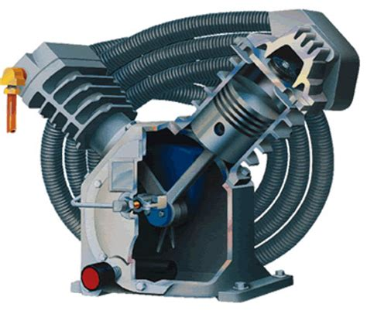
Caso 3:
Motor de jaula de ardilla para compresor reciprocante de 5 hp.
Reducción de 1200 rpm a un rango de 390 rpm (aproximadamente).
10,000 horas de operación.
95% de confiabilidad.

Slide 3
Procedimiento
Proponer un diseño.
Determinar las cargas sobre los dientes de los engranajes.
Determinar el esfuerzo de flexión.
Determinar el esfuerzo de contacto.
Determinar la resistencia a la flexión.
Determinar la resistencia al contacto.
Determinar los factores de seguridad.

Slide 4
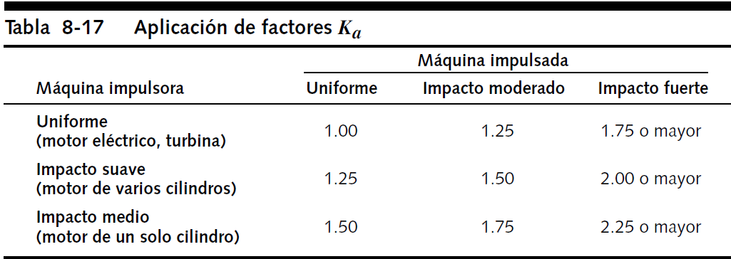
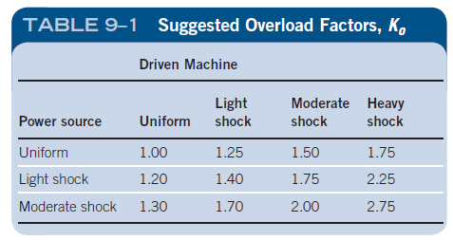
Paso 1: proponer un diseño
Caso seleccionado: 3
Factor de aplicación: 1.25
Explicación: Porque tenemos un motor eléctrico jaula de ardilla como maquina máquina impulsora y el compresor que es la máquina impulsada presenta un impacto moderado.
Potencia corregida: 5hp * 1.25= 6.25 hp

Slide 5
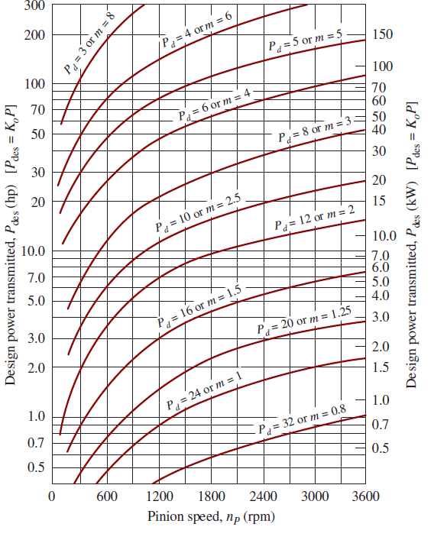
Paso 1: proponer un diseño
Módulo/Diametral pitch según recomendación: 1,5
Módulo/Diametral pitch seleccionada: 2
Explicación: se selecciona un mayor tamaño de diente para ser más conservadores y el sistema pueda resistir mayores esfuerzos.
Ángulo de presión: 20
Método de fabricación: fresado

Slide 6
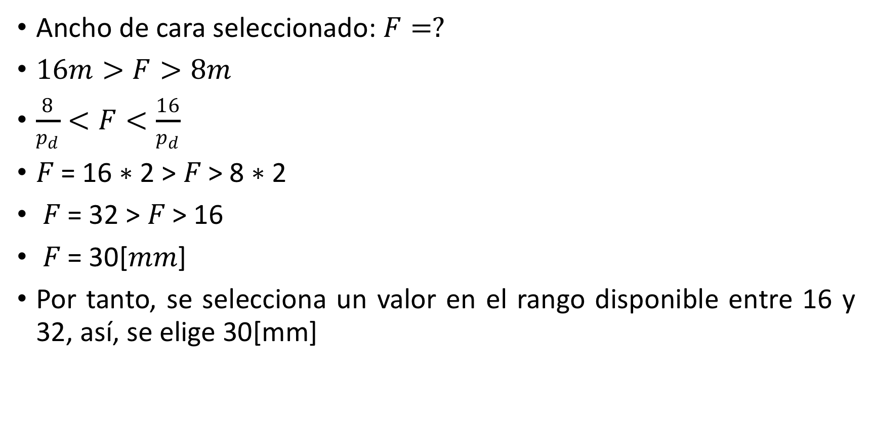
Paso 1: proponer un diseño
Ancho de cara seleccionado: $F=?$
$16m>F>8m$
$\frac{8}{p_{d}}<F<\frac{16}{p_{d}}$
𝐹 = 16 ∗ 2 > 𝐹 > 8 ∗ 2
𝐹 = 32 > 𝐹 > 16
𝐹 = 30[𝑚𝑚]
Por tanto, se selecciona un valor en el rango disponible entre 16 y 32, así, se elige 30[mm]

Slide 7
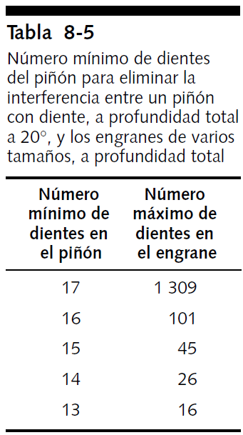
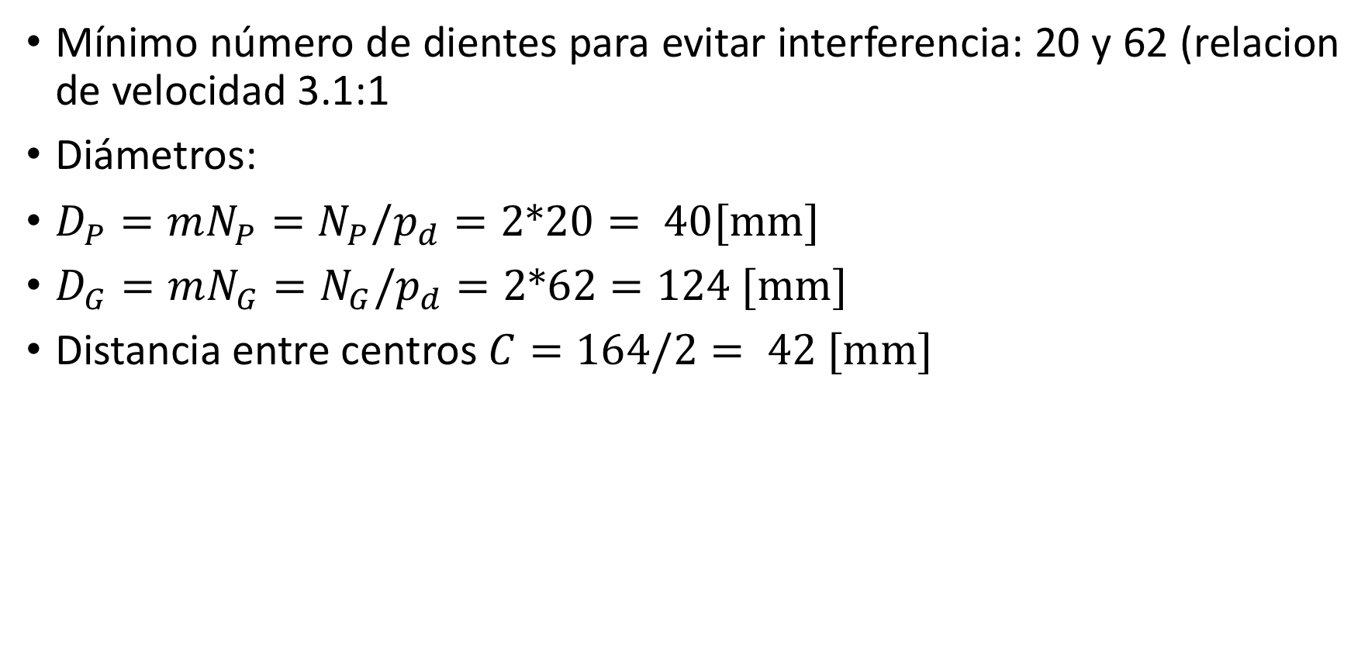
Paso 1: proponer un diseño
Mínimo número de dientes para evitar interferencia: 20 y 62 (relacion de velocidad 3.1:1
Diámetros:
$D_{P}=mN_{P}=N_{P}/p_{d}=2∗20= 40[mm]$
$D_{G}=mN_{G}=N_{G}/p_{d}=2∗62=124 [mm]$
Distancia entre centros $C=164/2= 42 [mm]$

Slide 8
Paso 1: proponer un diseño
Material a utilizar: AISI 4340 acero inoxidable
Tratamiento térmico: templado y revenido
(Opciones: sin tratamiento, templado y revenido, solo endurecido superficialmente, etc.)
Dureza Brinell (HB): 217
Nota: puede usar materiales de tablas en los libros o de proveedores nacionales
Notes:
https://www.bohlerperu.com/es/aceros-para-bonificacion/

Slide 9

Paso 2: determinar cargas
Cálculo de la velocidad lineal (verifique las unidades)
$v_{t}=\frac{D_{P}}{2}∗n_{p}=0.04/2 ∗ 1200∗ 2π/60= 2.51 [m/s]$
Cálculo del torque en el piñón
$T_{P}=\frac{Potencia}{n_{p}}= 3.73/1200∗2π/60 = 29.7 [Nm]$

Slide 10
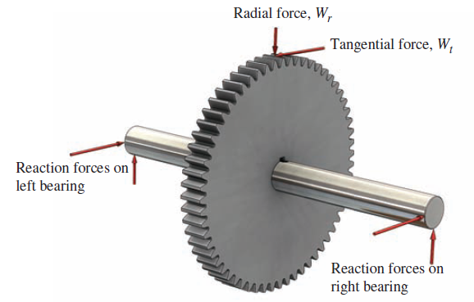

Paso 2: determinar cargas
Cálculo de la fuerza tangencial (son iguales para piñón y engrane)
$W_{t}=\frac{T_{P}}{\left(\frac{D_{p}}{2}\right)}=29.7/40/2 = 1.485 [kN]$
Cálculo de la fuerza radial
$W_{r}=W_{t}\tan{∅}=1485tan(20)=540 [N]$

Slide 11
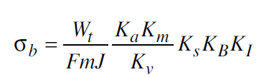
Paso 3: determinar el esfuerzo de flexión
Para determinar el esfuerzo a la flexión se utiliza la ecuación de Lewis modificada.
Se requiere determinar los diversos factores.

Slide 12
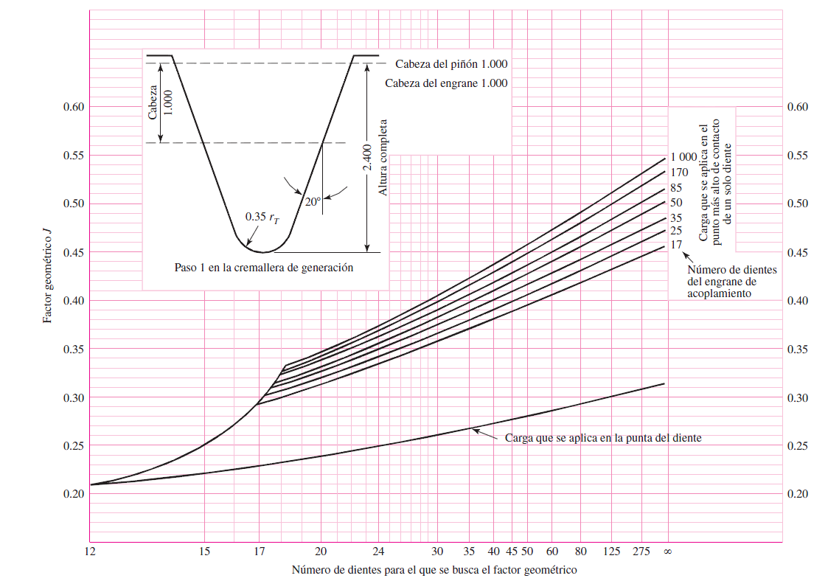
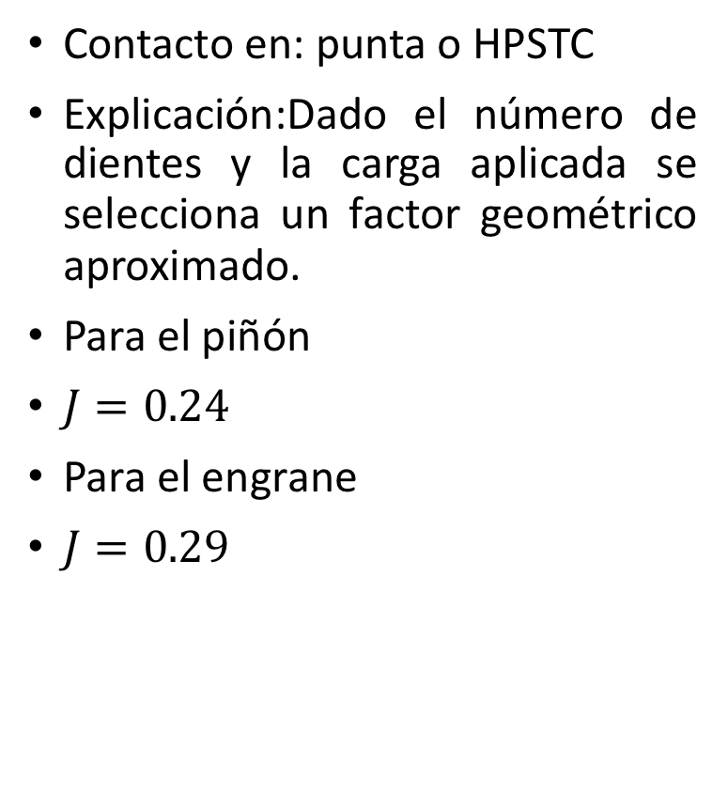
Factor geométrico, J
Contacto en: punta o HPSTC
Explicación:Dado el número de dientes y la carga aplicada se selecciona un factor geométrico aproximado.
Para el piñón
$J=0.24$
Para el engrane
$J=0.29$

Slide 13

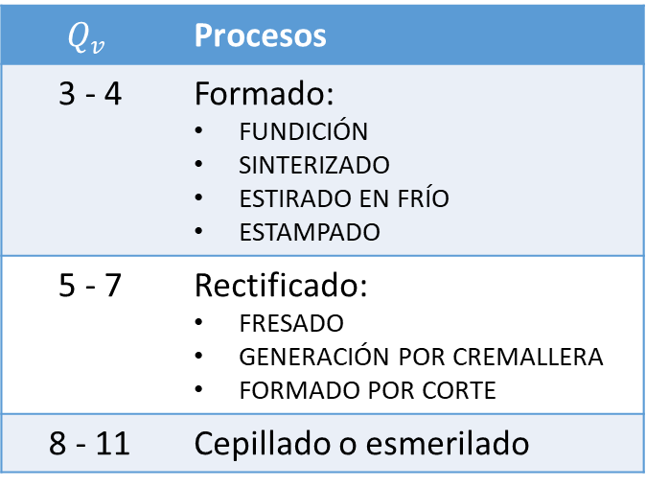
Factor dinámico, $K_{v}$
Número de calidad de su engranaje: $Q_{v}=6$
Explicación: Como el proceso de mecanizado es fresado se escoge un valor intermedio de 6. 𝑄𝑣
$$Q_{v}$$ | Procesos
3 - 4 | Formado: FUNDICIÓN SINTERIZADO ESTIRADO EN FRÍO ESTAMPADO
5 - 7 | Rectificado: FRESADO GENERACIÓN POR CREMALLERA FORMADO POR CORTE
8 - 11 | Cepillado o esmerilado

Slide 14
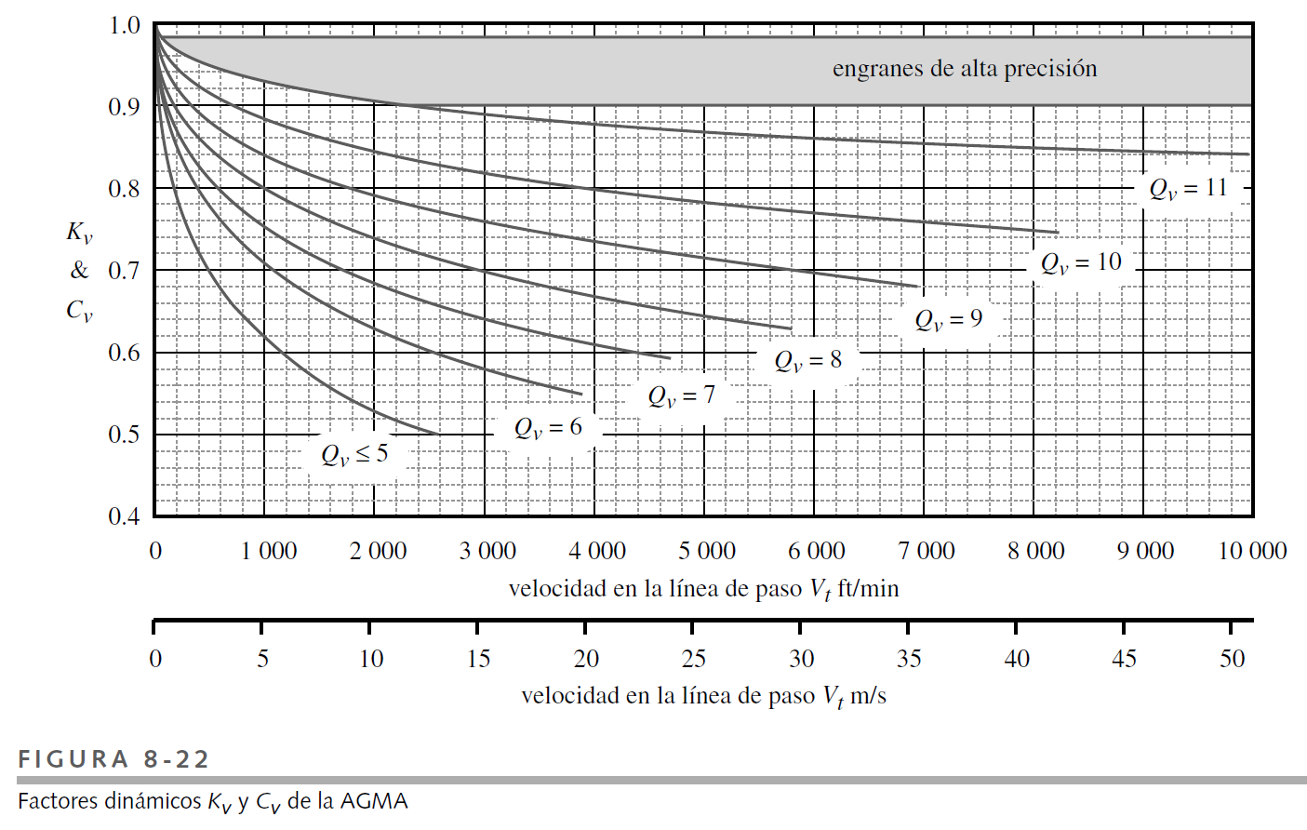

Factor dinámico, $K_{v}$
$K_{v}=0.8$

Slide 15
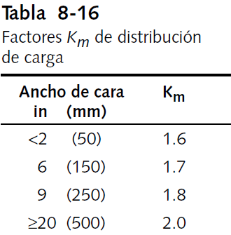

Factor de distribución de carga, $K_{m}$
$K_{m}=1.6$

Slide 16

Factor de aplicación, $K_{a}$
$K_{a}=1.25$

Slide 17
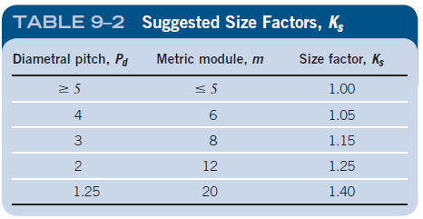

Factor de tamaño, $K_{s}$
$K_{s}=1$

Slide 18
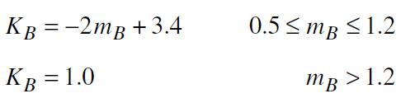

Factor de espesor del aro, $K_{B}$
Para esta primera iteración, asuma que el espesor del aro es igual a la altura del diente
$m_{B}=1$
$K_{B}=1.24$

Slide 19
Factor de engranaje loco, $K_{I}$
No se está analizando ningún engranaje loco.
El factor se iguala a 1 y no afecta el cálculo

Slide 20
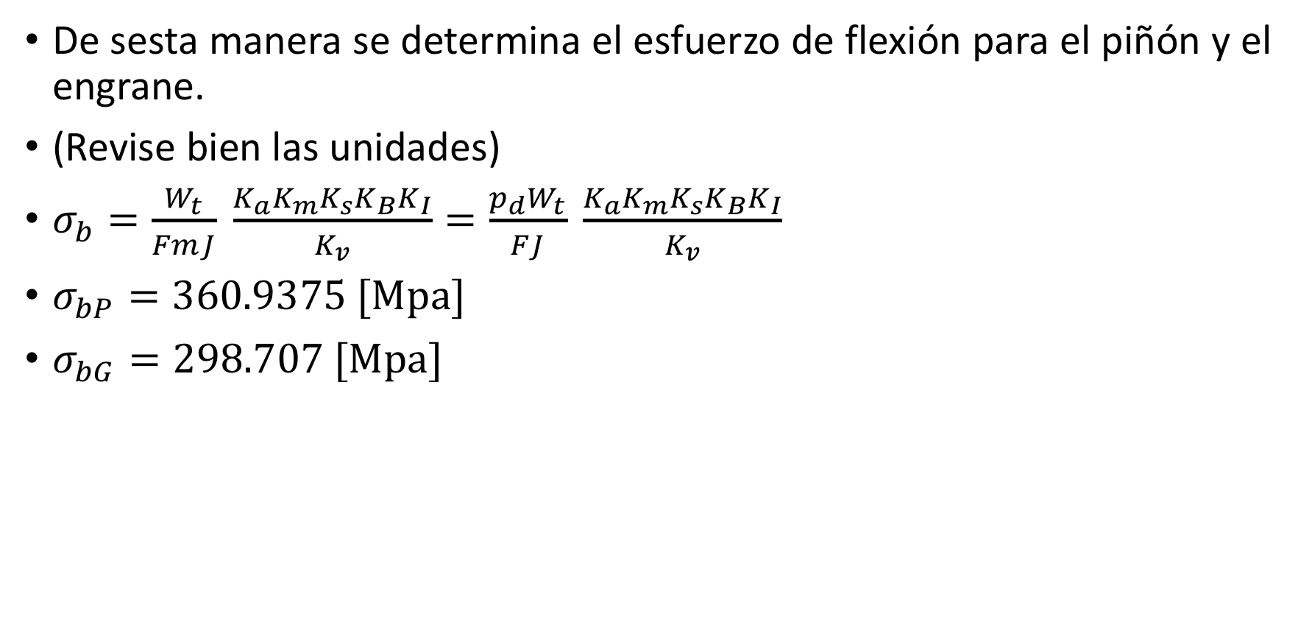
Paso 3: determinar el esfuerzo de flexión
De sesta manera se determina el esfuerzo de flexión para el piñón y el engrane.
(Revise bien las unidades)
$σ_{b}=\frac{W_{t}}{FmJ} \frac{K_{a}K_{m}K_{s}K_{B}K_{I}}{K_{v}}=\frac{p_{d}W_{t}}{FJ} \frac{K_{a}K_{m}K_{s}K_{B}K_{I}}{K_{v}}$
$σ_{bP}=360.9375 [Mpa]$
$σ_{bG}=298.707 [Mpa]$

Slide 21
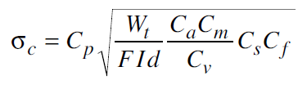
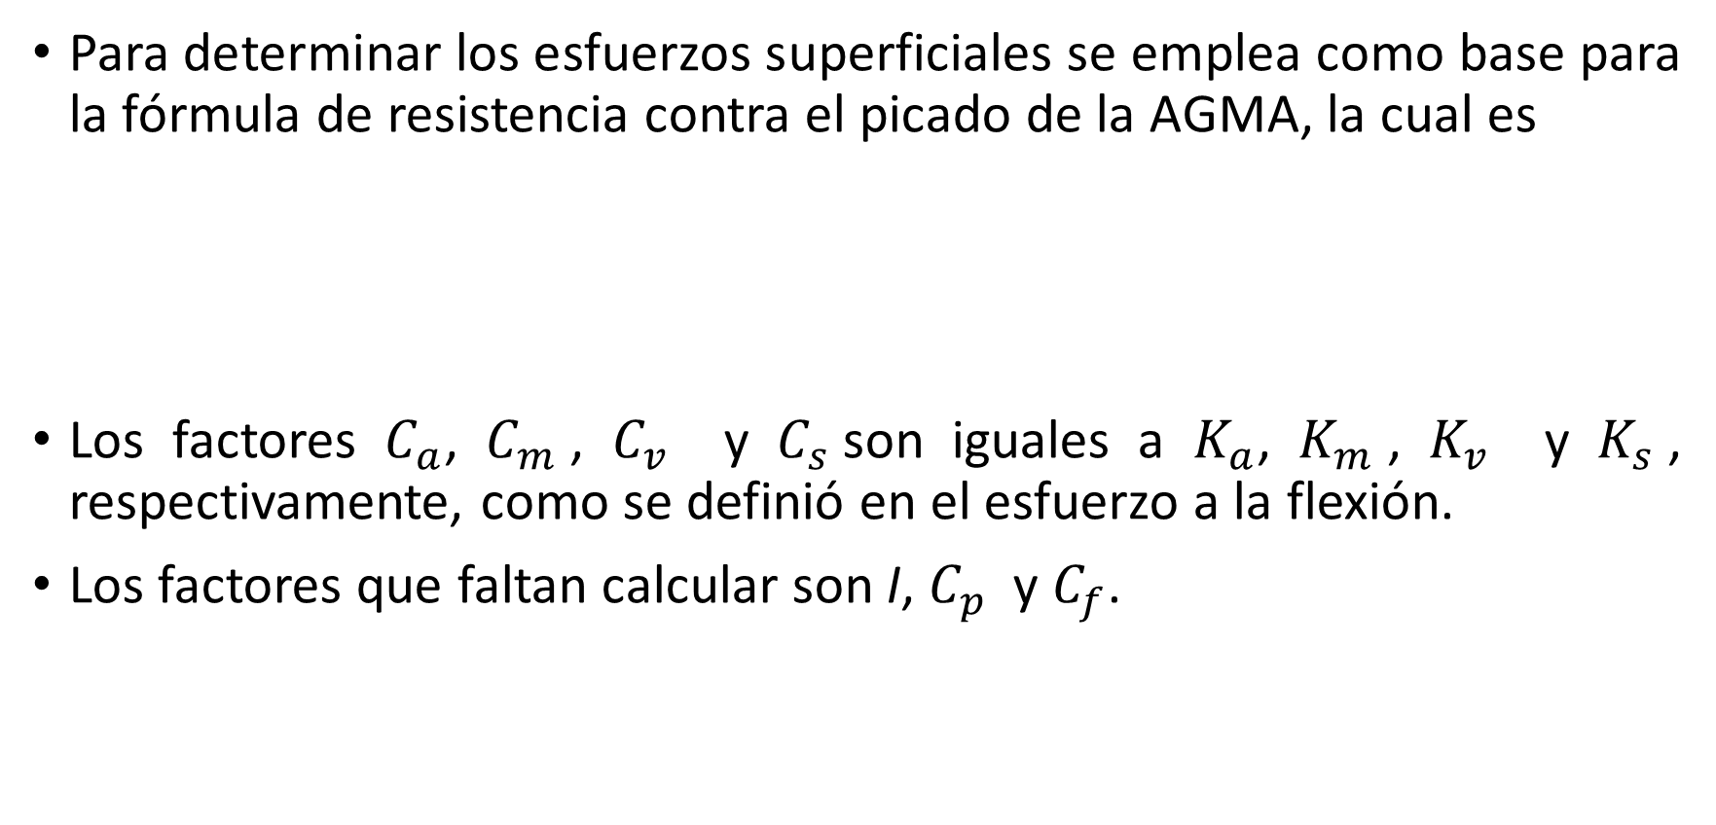
Paso 4: determinar el esfuerzo de contacto
Para determinar los esfuerzos superficiales se emplea como base para la fórmula de resistencia contra el picado de la AGMA, la cual es
Los factores $C_{a}$, $C_{m}$, $C_{v}$ y $C_{s}$son iguales a $K_{a}$, $K_{m}$, $K_{v}$ y $K_{s}$, respectivamente, como se definió en el esfuerzo a la flexión.
Los factores que faltan calcular son I, $C_{p}$ y $C_{f}$.

Slide 22
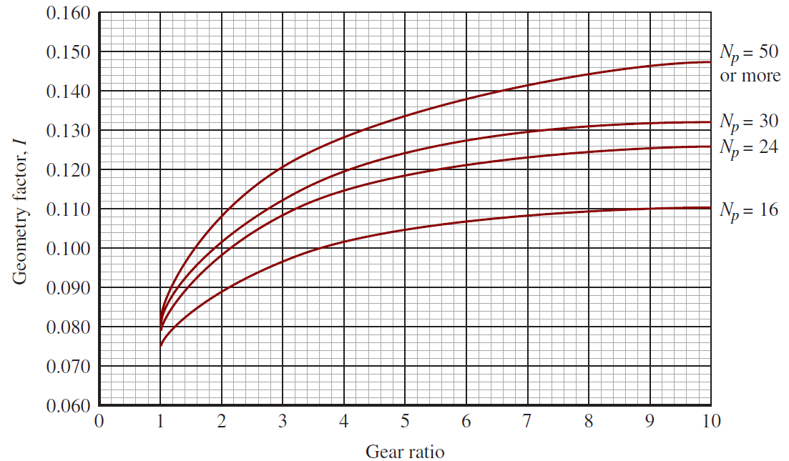

Factor geométrico superficial, 𝑰
$I=0.105$

Slide 23
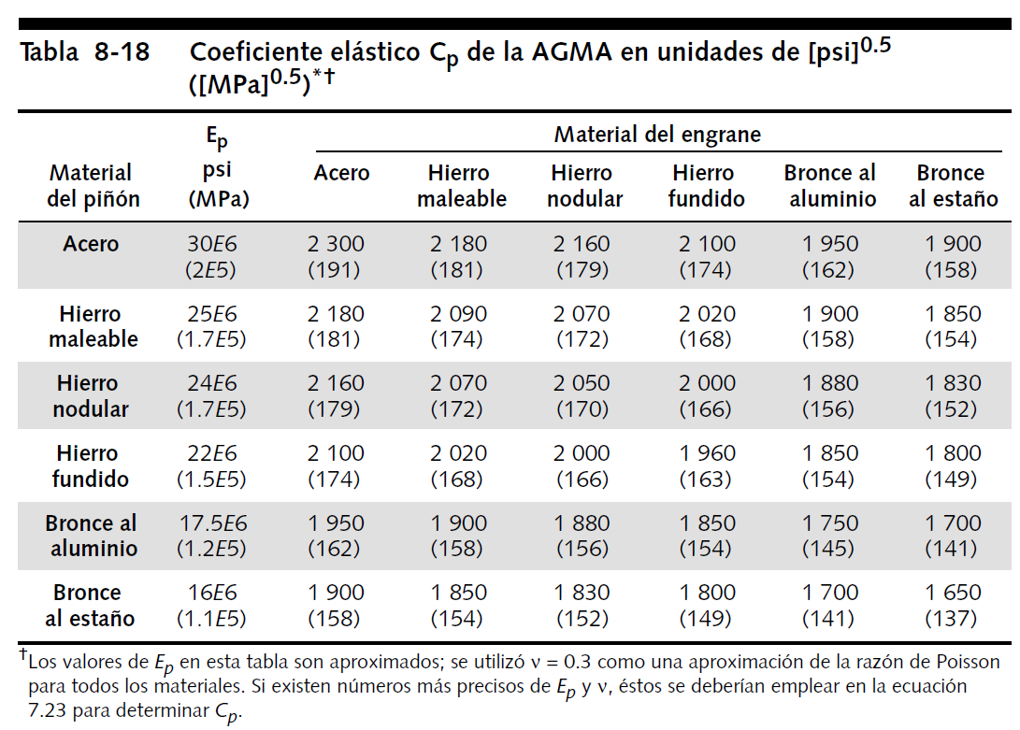
Coeficiente elástico, $C_{p}$

Slide 24

Factor de acabado superficial, $C_{f}$
En este caso $C_{f}=1$ para engranes fabricados con métodos convencionales.

Slide 25

Paso 4: determinar el esfuerzo de contacto
Ahora se ingresan todos los factores
$σ_{c}=C_{p}\sqrt{\frac{W_{t}}{FId} \frac{C_{a}C_{m}}{C_{v}}C_{s}C_{f}}$
$σ_{c}=1036.77 [Mpa]$

Slide 26
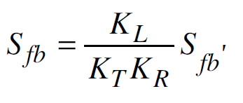
Paso 5: Determinar la resistencia a la flexión
Primero se obtiene la resistencia sin corregir y luego los factores correspondientes

Slide 27
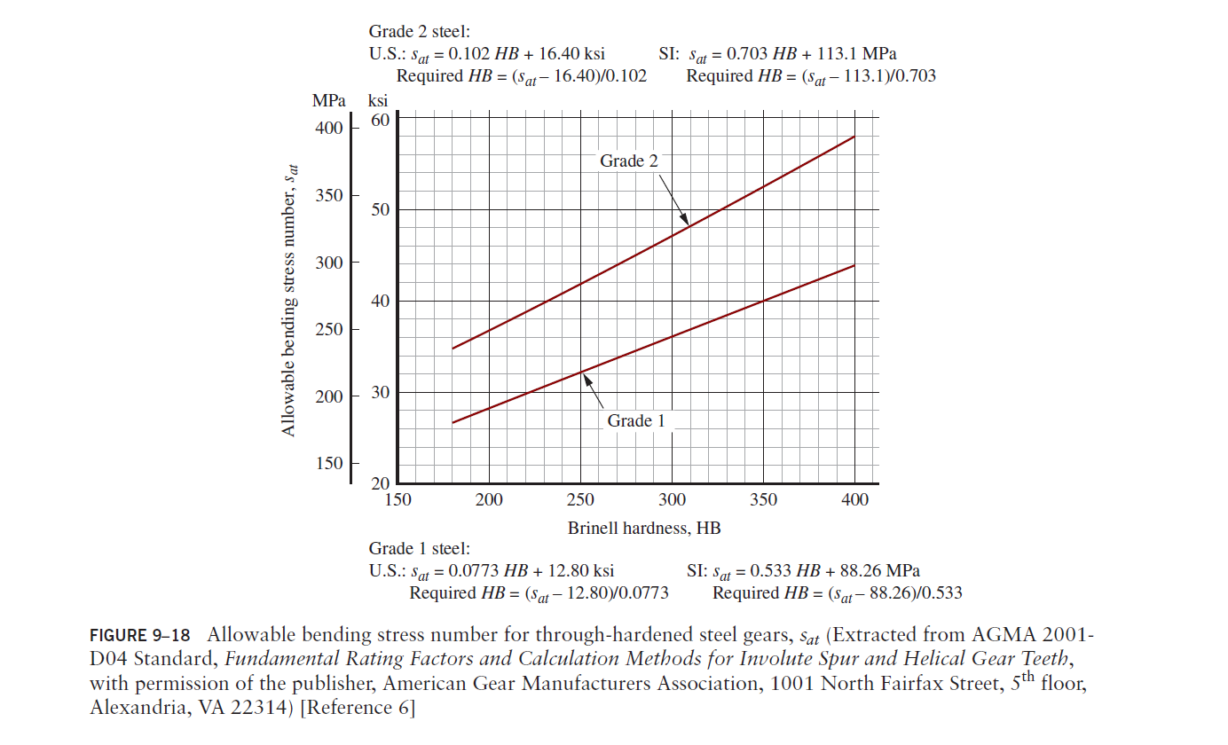

$$S_{fb}=200$$

Slide 28
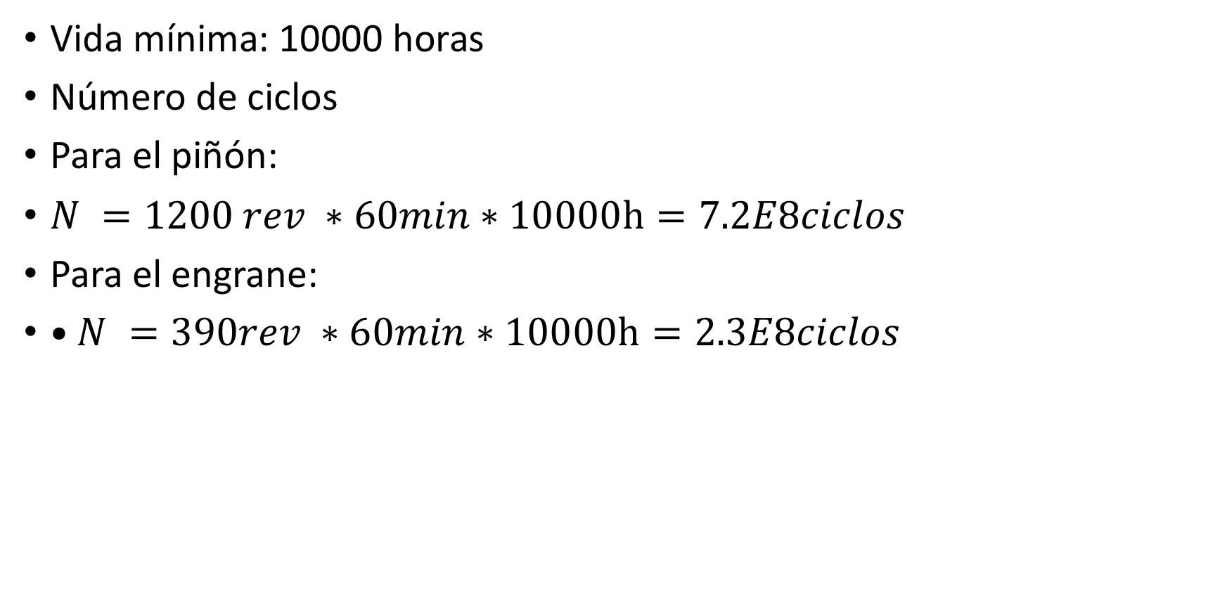
Factor de vida, $K_{L}$
Vida mínima: 10000 horas
Número de ciclos
Para el piñón:
$N =1200 rev ∗60min∗10000h=7.2E8ciclos$
Para el engrane:
$•N =390rev ∗60min∗10000h=2.3E8ciclos$

Slide 29
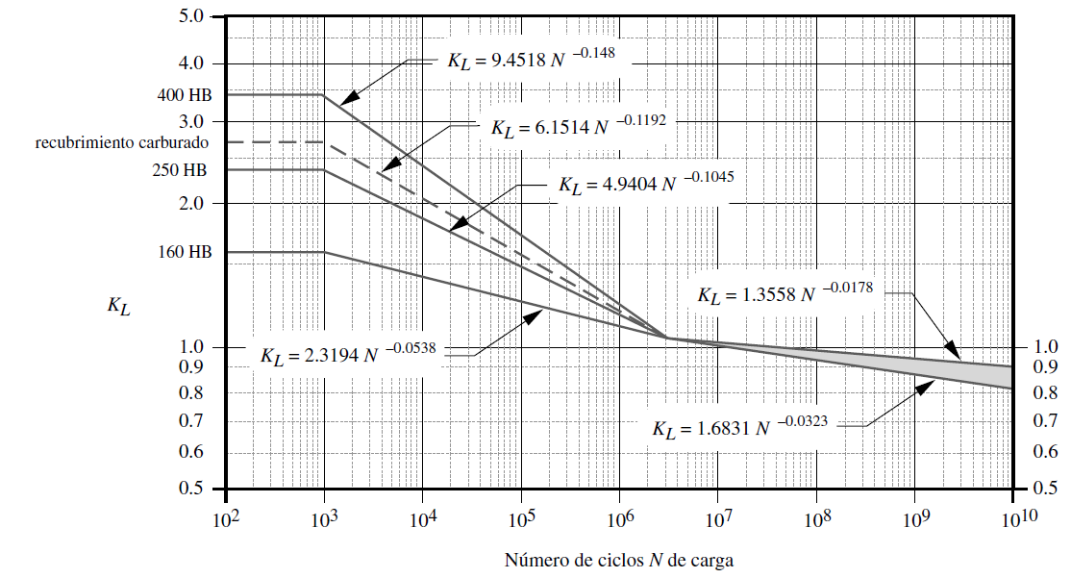



Factor de vida, $K_{L}$
El factor de vida, $K_{L}$, varía según el número de ciclos al que se va a someter el engranaje.
$$K_{LP}=0.92$$
$$K_{LG}=0.98$$

Slide 30

Factor de temperatura, $K_{T}$
$K_{T}=1$
Explicación: La temperatura es menor a 121

Slide 31
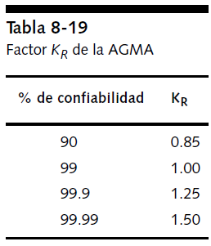

Factor de confiabilidad, $K_{R}$
$K_{R}=0.96$

Slide 32

Paso 5: Determinar la resistencia a la flexión
Para el piñón
$S_{fbP}=\frac{K_{L}}{K_{T}K_{R}}S_{fb}=191.67$
Para el engrane
$S_{fbG}=\frac{K_{L}}{K_{T}K_{R}}S_{fb}=204.17$

Slide 33

Paso 6: Determinar la resistencia al contacto
Determinar la resistencia al contacto.
$S_{fc}=\frac{C_{L}C_{H}}{C_{T}C_{R}}S_{fc}′$
Los factores $C_{T}$ y $C_{R}$ son iguales a $K_{T}$ y $K_{R}$, respectivamente.

Slide 34
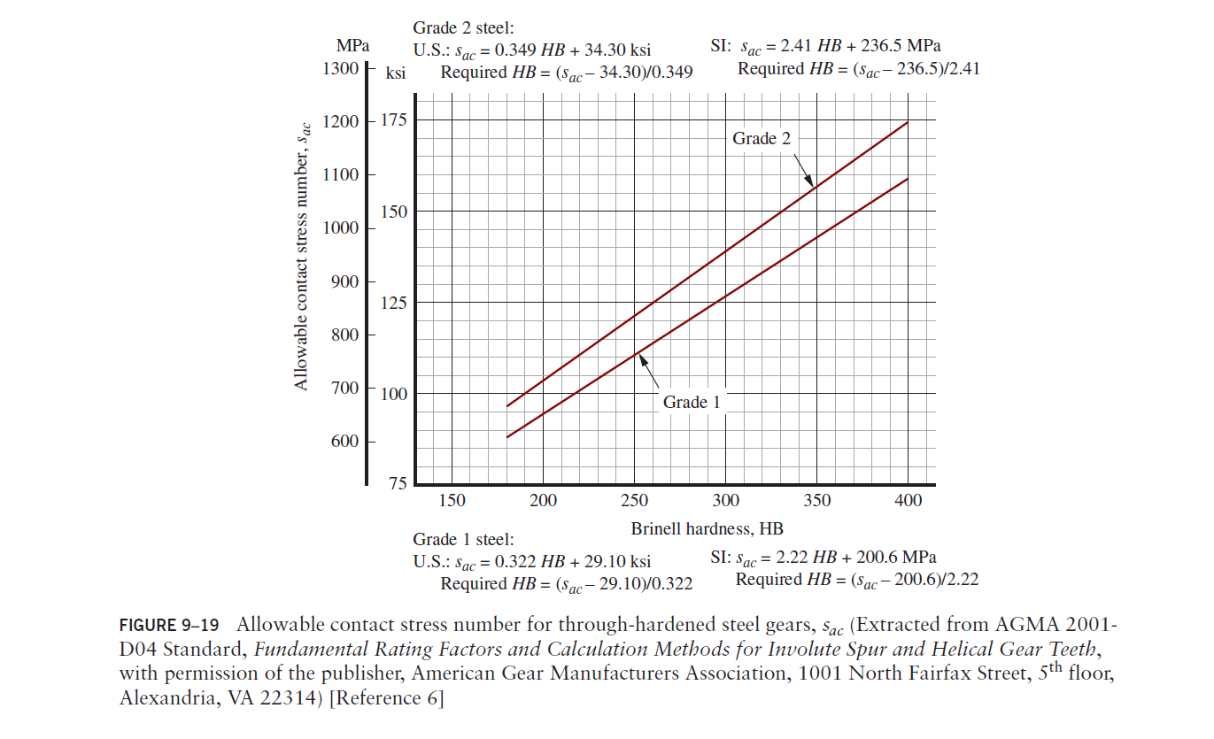

$$S_{fc}^{′}=700$$

Slide 35
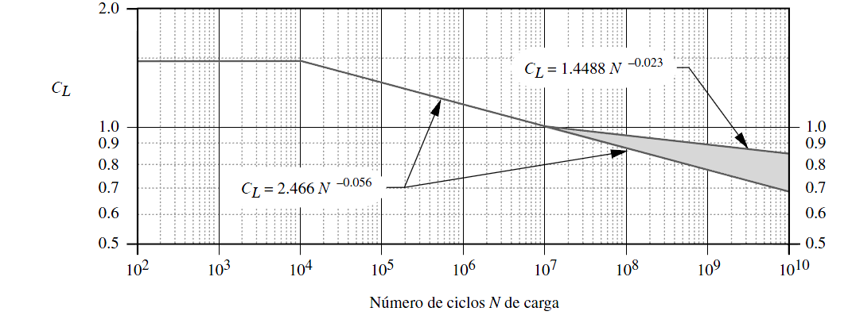


Factor de vida superficial, $C_{L}$
De manera similar al $K_{L}$ con $N_{p}=7.2E08 ciclos$
$$C_{L}=0.85$$

Slide 36

Factor de razón de dureza, $C_{H}$
$C_{H}=1$
Explicación: Ambos engranajes se fabricaran con el mismo material y tratamiento.

Slide 37

Paso 6: Determinar la resistencia al contacto
Ahora se puede determinar la resistencia al contacto
$S_{fc}=\frac{C_{L}C_{H}}{C_{T}C_{R}}S_{fc}^{′}=619.79 MPa$

Slide 38

Paso 7: Determinar los factores de seguridad
En cuanto a la flexión, los factores de seguridad para el engranaje y el piñón son:
$N_{bP}=\frac{S_{fbP}}{σ_{b}P}=0.53$
$N_{bG}=\frac{S_{fbG}}{σ_{b}G}=0.68$

Slide 39

Paso 7: Determinar los factores de seguridad
El factor de seguridad para el contacto entre dientes del engranaje y el piñón es:
$N_{c}={\left(\frac{S_{fc}}{σ_{c}}\right)}^{2}=0.357$

Slide 40

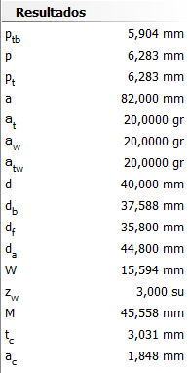



Modelo en Inventor
Modele el par de engranajes propuestos en Inventor.
Capture todas las medidas geométricas importantes desde el ayudante.
Engranaje 1 Engranaje 2
Engranaje 1 Engranaje 2

Slide 41
Conclusiones y comentarios
Norton sugiere que el factor de seguridad a la flexión sea mayor a 2, mientras que Mott sugiere que esté entre 1 y 1.5. ¿Cumple o no cumple? En el diseño generado no se cumple con este requerimiento ya que ambos factores de seguridad dieron menores a 1. El del engranaje es de 0.53 y el del piñon es de 0.68
En ambos casos se sugiere que el factor de seguridad del contacto sea mayor a 1. ¿Cumple o no cumple? El factor de seguridad de contacto salió 0.357 lo que es menor a 1 por lo que no se cumple esta condición.
¿El diseño sugerido funciona o no? Explique. El diseño funcionará durante unas pocas horas pero debido a los bajos factores de seguridad se sabe que no podrá llegar hasta las 10000 horas de funcionamiento como fue requerido.
En caso de que los factores de seguridad no sean satisfactorios, ¿qué cambios le haría al diseño para que lo sean? Se debe volver a realizar iteraciones hasta llegar a un diseño que cumpla con lo requerido.
El factor mb se debe definir según la geometría del engranaje para poder mayor precisión al realizar los cálculos.

